Slide 1
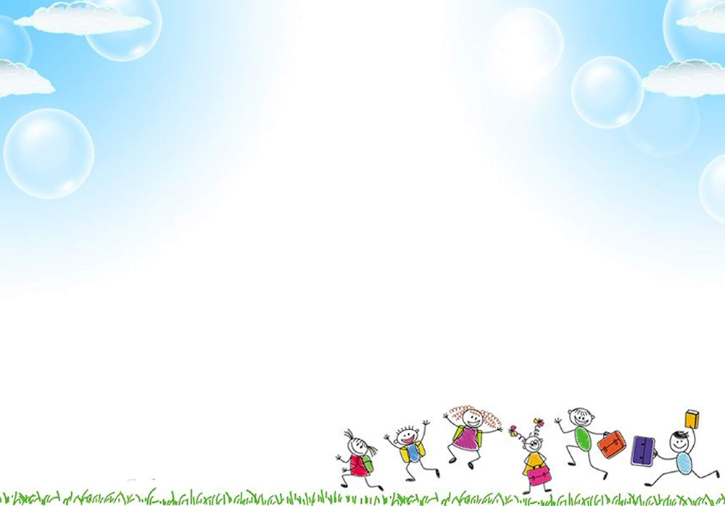
PHÒNG GD & ĐT QUẬN LONG BIÊN
TRƯỜNG MẦM NON HOA SỮA
GIÁO ÁN
LĨNH VỰC PHÁT TRIỂN VẬN ĐỘNG
- Vđcb: Trườn theo hướng thẳng
- Tcvđ: Cáo và gà
-Lứa tuổi : Mẫu giáo bé C4
Năm học 2024 - 2025

Slide 2
1. Ổn định tổ chức Khởi động

Slide 3
2.PP hình thức tổ chức *Bài tập phát triển chung

Slide 4
*VĐCB : Trườn theo hướng thẳng

Slide 5
*Trò chơi: “Cáo và gà ”

Slide 6
Kết thúc

